Slide 1
স্বাগতম

Slide 2
শিক্ষক পরিচিতি
মোঃ মাহাবুর রশিদ (বি.এসসি.বি.এড)
সহঃ শিক্ষক (গণিত)
বরেন্দ্র একাডেমী মাধ্যমিক বিদ্যালয়
দামপুরা,৬৫২০,নিয়ামতপুর,নওগাঁ
মোবাইল নং ০১৭১৭-১৮৭১৫২
ই-মেইলঃmahbubbscbed10@gmail.com

Slide 3
পাঠ পরিচিতি
শ্রেণীঃ সপ্তম
বিষয়ঃ বিজ্ঞান
অধ্যায়ঃ ত্রয়োদশ
সময়ঃ ৪৫ মিনিট
তারিখঃ ১২/১১/২০১৯ ইং

Slide 4
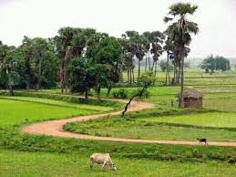
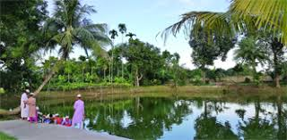
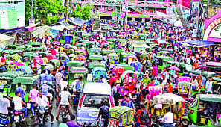
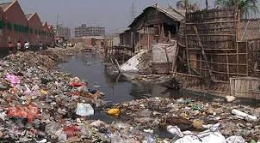
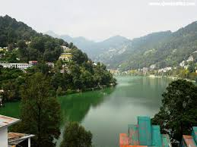
নিচের ছবিগুলো লক্ষ্য কর
১
২
৩
৪
৫

Slide 5
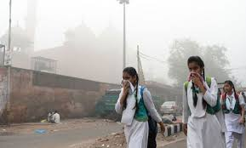
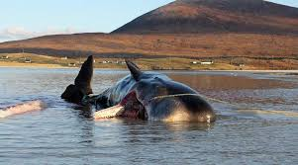
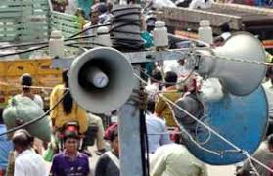
নিচের ছবিগুলো দেখে কি বুঝলে ?

Slide 6
প্রাকৃতিক পরিবেশ এবং দূষণ

Slide 7
এই পাঠ শেষে শিক্ষার্থীরা...
১। পরিবেশ দূষণের সংজ্ঞা দিতে পারবে;
২। পরিবেশের উপাদানসমূহের দূষণের কারণ ব্যাখ্যা করতে পারবে;
৩। পরিবেশ দূষণ প্রতিরোধের উপায় ব্যাখ্যা করতে পারবে ।

Slide 8
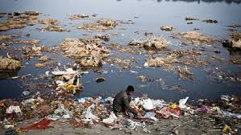
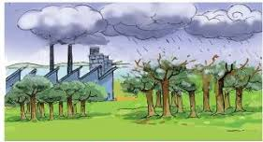
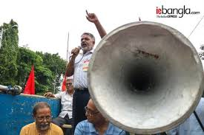
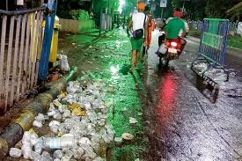
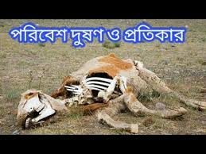
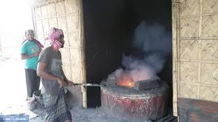
নিচের ছবিগুলো লক্ষ্য কর

Slide 9
একক কাজ সময়ঃ ৫মিনিট
প্রশ্নঃ
পরিবেশ দূষণ কিভাবে ঘটে তার একটি উদাহরণ দাও ?

Slide 10
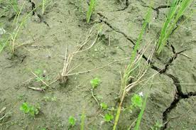
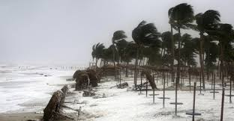
নিচের ছবিগুলো লক্ষ্য কর
মাটি
পানি
বায়ু

Slide 11
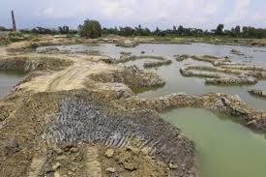
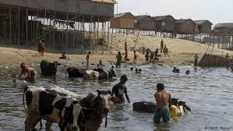
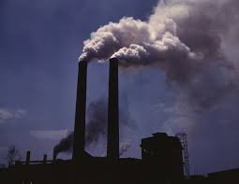
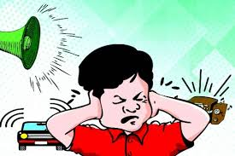
নিচের ছবিগুলো লক্ষ্য কর
মাটি দূষণ
পানি দূষণ
শব্দ দূষণ
বায়ু দূষণ

Slide 12
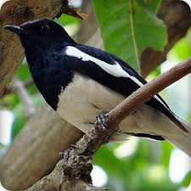
জোড়ায় কাজ সময়ঃ ১০ মিনিট
প্রশ্নঃ
বায়ু দূষণের কারণ ব্যাখ্যা কর ?

Slide 13
সমাধান
বায়ু দূষণের কারণ –
প্রাকৃতিক কারণঃ
1.অগ্ন্যুৎপাতের ফলে উৎপন্ন গ্যাস
2.বিভিন্ন জৈব ও অজৈব পদার্থের পচনের ফলে সৃষ্ট গ্যাস
3.ঝড়,দাবানল,ধূলিঝড়,বন্যা, খরা,সাইক্লোন ইত্যাদি।
কৃত্রিম কারণঃ –
1.ভীষণ ভাবে জনসংখ্যা বৃদ্ধি ।
2. অত্যাধিক হারে কলকারখানার বৃদ্ধি ।
3.যানবাহন থেকে বিষাক্ত ধোঁয়া ।
4.অতিরিক্ত বৃক্ষ ছেদন ও অরণ্য ধ্বংস ।
5.শিল্পায়নের সংখ্যা বৃদ্ধি ।
6.প্রচুর পরিমাণে উৎপন্ন গ্রিনহাউস গ্যাস ও
7.তেজস্ক্রিয়তা ।

Slide 14
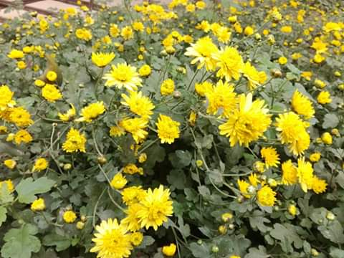
ভিডিওটি লক্ষ্য কর

Slide 15
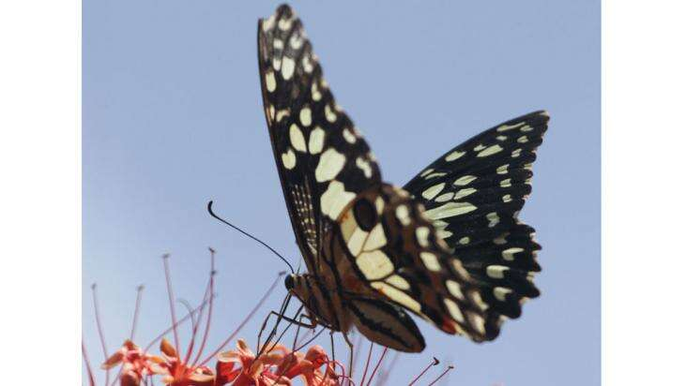
দলীয় কাজ সময়ঃ ১৫মিনিট
প্রশ্নঃ
পরিবেশ দূষণ প্রতিরোধের উপায় ব্যাখ্যা কর ?

Slide 16
সমাধান
পরিবেশ দূষন রোধের উপায়: মানুষ পরিবেশের অংশ এবং প্রত্য সুফল ভোগকারী। পরিবেশ বিপর্যস্ত হলে মানুষই তিগ্রস্থ হয়, মানুষের ব্যবহার্য প্রাকৃতিক সম্পদ বিনষ্ট হয়, অর্থনৈতিক কর্মকান্ড ব্যাহত হয়। তাই সুস্থ্য শরীর ও মন বিনির্মাণে বিপর্যয়মুক্ত পরিবেশ সৃষ্টি প্রয়োজন। পরিবেশ সংরনে ও দূষণ রোধে বিভিন্ন ব্যবস্থা নেয়া যেতে পারে; তাহল- 1। জাতীয় এবং আন্তর্জাতিক পরিবেশ নীতি প্রনয়ন ও বাস্তবায়ন করা। 2। জনসংখ্যা বৃদ্ধির হার উল্লেখযোগ্য হ্রাস এবং নূন্যতম পর্যায়ে নামিয়ে আনা। 3। পরিবেশ দূষনের সম্ভাবনা রয়েছে এরূপ প্রতিটি শিল্প-কারখানার ব্যবস্থা নিশ্চিত করা। 4। ব্যাপক বনায়ন কর্মসূচী প্রনয়ন করা। 5। শব্দ দূষন রোধে শব্দ নিয়ন্ত্রন এবং সুনাগরিকতার বিকাশ ঘটানোর জন্য জনসচেতনা সৃষ্টি। 6। শিল্পবর্জ্য পরিশোধন ব্যবস্থা নিশ্চিত করা। 7। জ্বালানী হিসেবে কাঠের ব্যবহার নিষিদ্ধ করা। বিকল্প জ্বালানী উদ্ভাবন করা। 8। সঠিক রনাবেনের মাধ্যমে যানবাহন থেকে কালো ধোয়া নির্গমন বন্ধ করা এবং উচ্চ শব্দযুক্ত । হর্ন ব্যবহার নিষিদ্ধ করা। 9। পরিবেশ সংরনে আঞ্চলিক ও আন্তর্জাতিক সহযোগিতা বৃদ্ধির প্রয়াসে রাজনৈতিক অঙ্গীকার সুনিশ্চিত করা ।

Slide 17
মূল্যায়ন

Slide 18
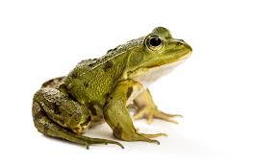
নিচের প্রশ্ন গুলোর উত্তর দাও
১। নিচের কোন্‌টি পরিবেশ দূষণ করে ?
ক) বাতাস খ) পানি গ) ধোঁয়া ঘ) গাছ
২। পরিবেশের উপাদান কয়টি ?
ক) ২টি খ) ৩টি গ) ৪টি ঘ) ৫টি
৩। মাটি দূষণের কারণ হলো –
i) পলিথিন ও কীটনাশক
ii) আবর্জনা ও মৃতজীবদেহ
iii) রাসায়নিক সার ও কাঁচ
নিচের কোন্‌টি সঠিক ?
ক) i ও ii খ) i ও iii গ) ii ও iii ঘ) i, ii ও iii

Slide 19
প্রশ্ন গুলোর উত্তর
১। গ) ধোঁয়া
২। ক) ২টি
৩। ঘ) i ও iii

Slide 20
বাড়ির কাজ

Slide 21
পরিবেশ সংরক্ষণে সমাজে সচেতনতা সৃষ্টিতে তুমি কি ভূমিকা পালন করবে ?

Slide 22
ধন্যবাদ, সবাই ভালো থেকো !

